Slide 1
স্বাগতম

Slide 2
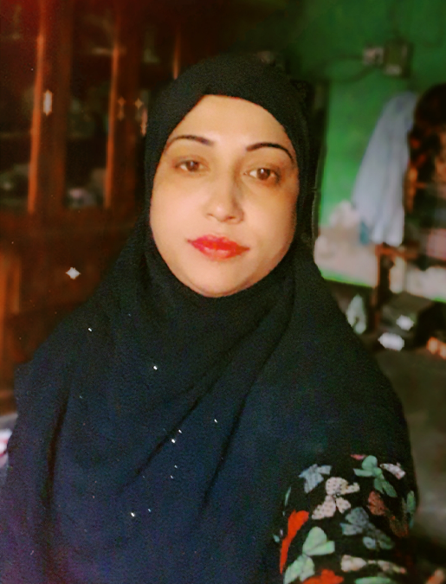
শিক্ষক পরিচিতি
চায়না আক্তার
সহকারী শিক্ষক
72নংঈশ্বরদী সঃপ্রাঃবিঃ
ভাংগা, ফরিদপুর

Slide 3
পাঠঃপরিচিতি
শ্রেণিঃ প্রথম
বিষয়ঃবাংলা
পাঠঃ মুমুর সাতদিন

Slide 4
শিখনফল
৩.৪ ঃ সাত দিনের নাম শুনে মনে রাখতে পারবে।
১.৩ ঃ নির্বাচিত কয়েকটি যুক্তব্যাঞ্জন পড়তে পারবে।

Slide 5
এসো ছবি দেখি

Slide 6
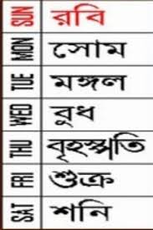

Slide 7
আজকের পাঠ
সাত
মুমুর
দিন

Slide 8
চলো যুক্তবর্ণ শিখি

Slide 9
স্কুল
স
স্ক
ক
মঙ্গল
গ
ঙ্গ
ঙ
বৃহস্পতি
প
স্প
স
সপ্তাহ
ত
প্ত
প
শুক্রবার
ক
র
ক্র

Slide 10
চলো আমরা সাত দিনের নাম পড়ি
শনিবার
রবিবার
সোমবার
মঙ্গলবার
বুধবার
বৃহস্পতিবার
শুক্রবার

Slide 11
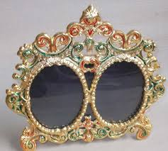
দলীয়
কাজ

Slide 12
শাপলা: সাত দিনের নাম বল,
যুক্তবর্ণের শব্দগুলো পড়
গোলাপ: সাত দিনের নাম বল,
যুক্তবর্ণের শব্দগুলো পড়

Slide 13
মুমু কোন কাজ কী বারে করে বল
বাগান দেখাশোনা করে ............................................।
খেলাধুলা করে .......................................................।
পড়ার টেবিল সাজায় ...............................................।
ছবি আঁকে ..............................................................।
সাঁতার কাটে ...........................................................।
নিজের ঘর সাফ করে ..............................................।
পড়ার টেবিল সাজায় ...............................................।

Slide 14
মূল্যায়ন
সাত দিনের নাম বল
যুক্তবর্ণের শব্দগুলো পড়
মুমু কোন কাজ কী বারে করে বল

Slide 15
বাড়ির কাজঃ
সপ্তাহের সাতদিনের নাম লেখে আনবে

Slide 16
ধন্যবাদ

